Slide 1
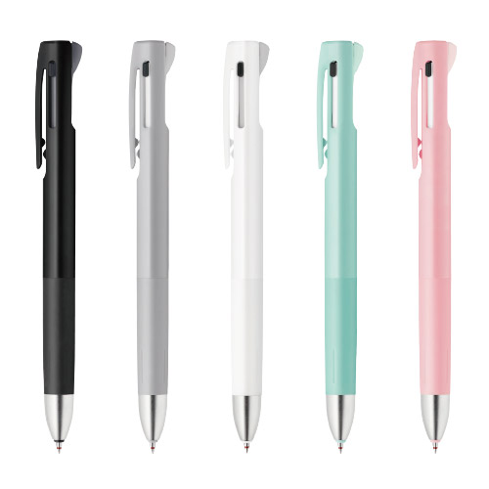
【提案書】
6+1付箋セット
特徴
ポップなカラーはシーンに合わせて使い分けることが出来るため、実用性に優れた付箋セットです。カバーのカラーバリエーションは全3色。フルカラーでのオリジナル名入れが格安で可能です。
納期
納期スペース
仕様
素 材 ： 紙
サイズ ： 縦105×横74×奥行7mm
包 装 ： PP袋入
お見積
お見積りスペース

